Slide 1
Участие вузов в проекте Ассоциации медицинских библиотек «Большая медицинская библиотека»
Шамардина Любовь Александровна
Вице-президент АМБ

Slide 2
Обеспечение учебного процесса
Использование электронного образовательного контента
ЭБС
ЭИОС
Бренд вуза
Нацпроекты
Youtube
Сайт вуза
проекты онлайн-обучения
ФП «Интеграция»
ПСАЛ
Право на использование
Сетевые проекты
ЭБС
Издательства

Slide 3
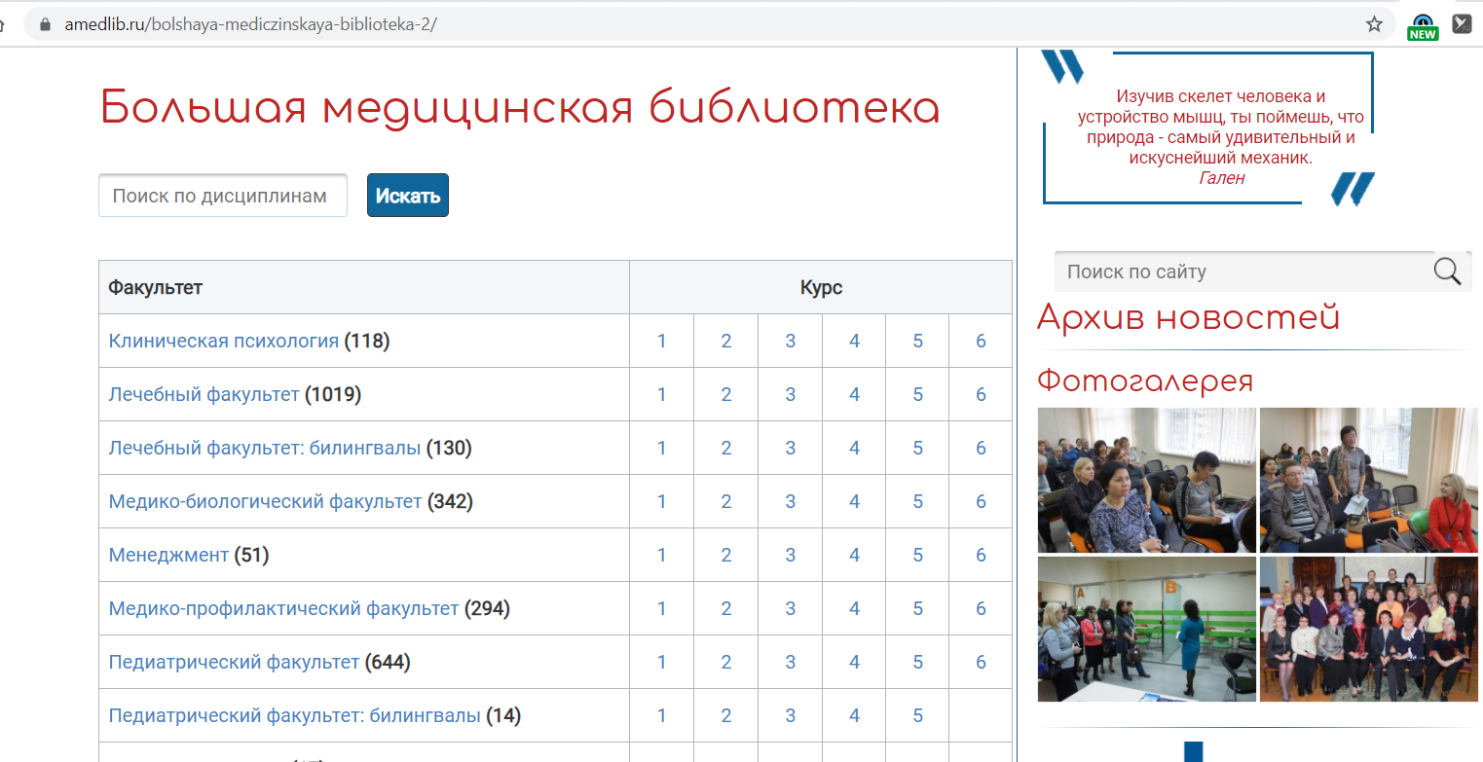

Slide 4
Только профильный контент

Slide 6
Мы занимаемся продвижением ваших изданий

Slide 7
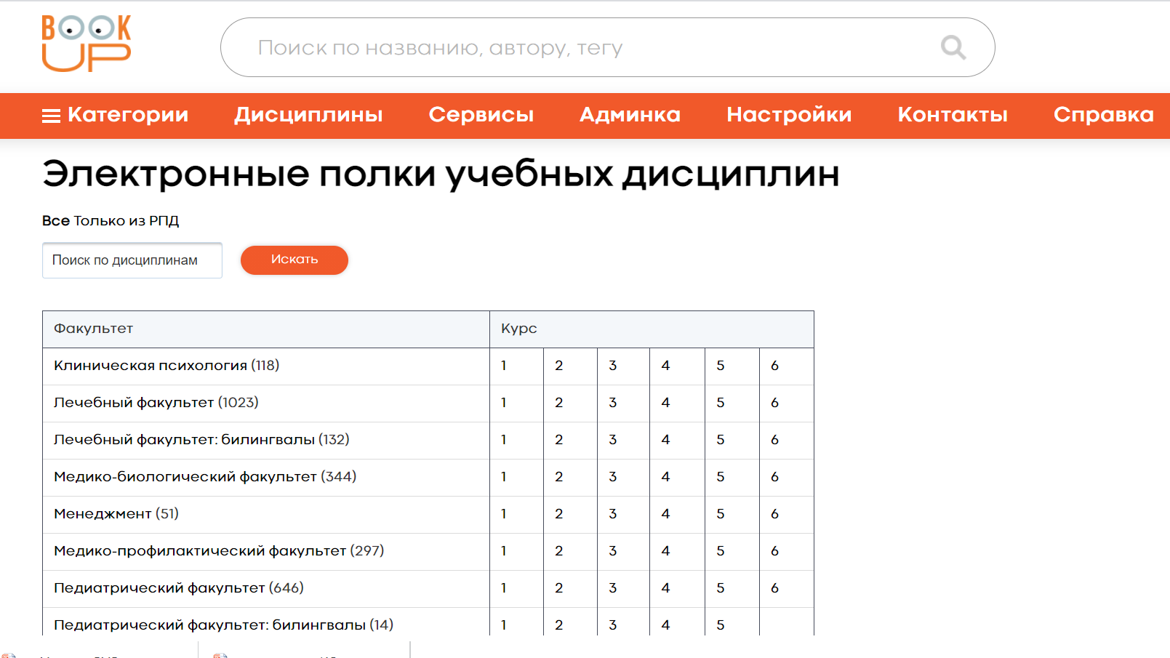

Slide 8
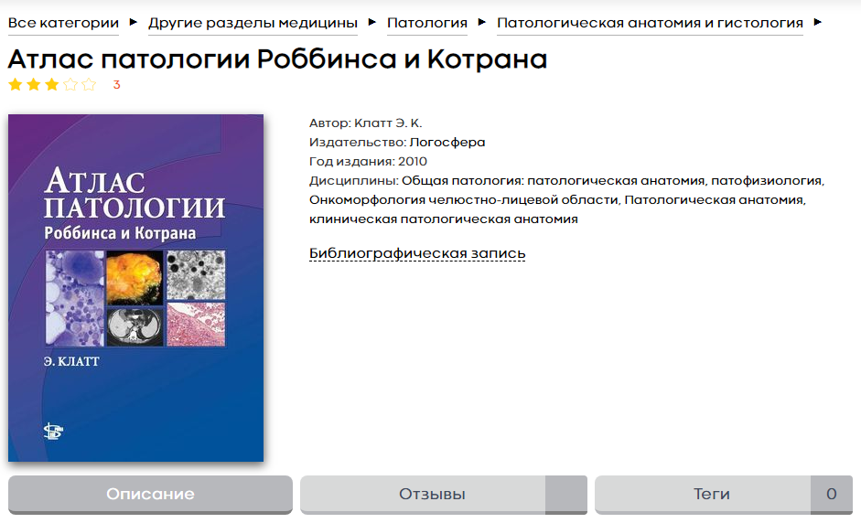
Книга-Дисциплина

Slide 9
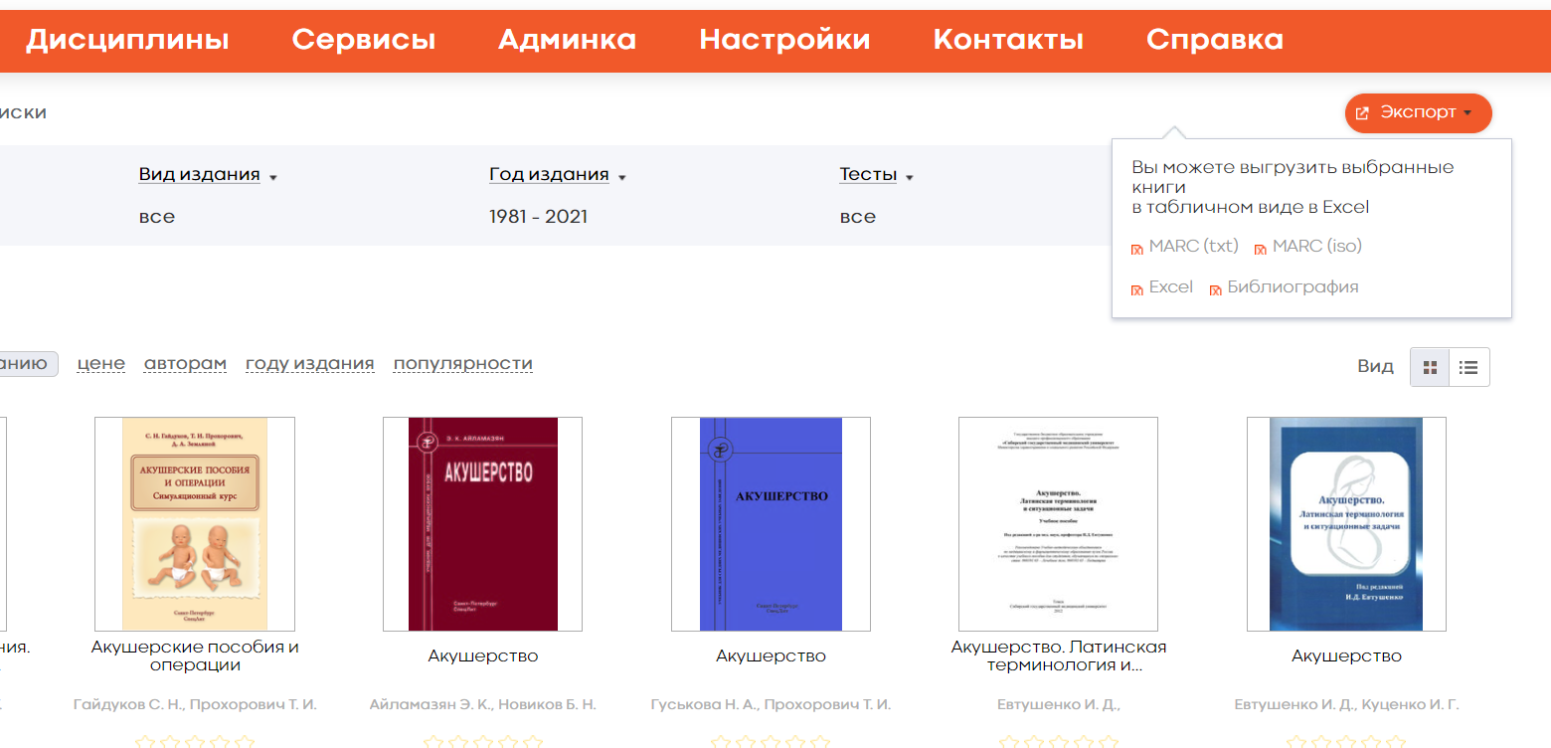
Выгрузка списка изданий

Slide 10
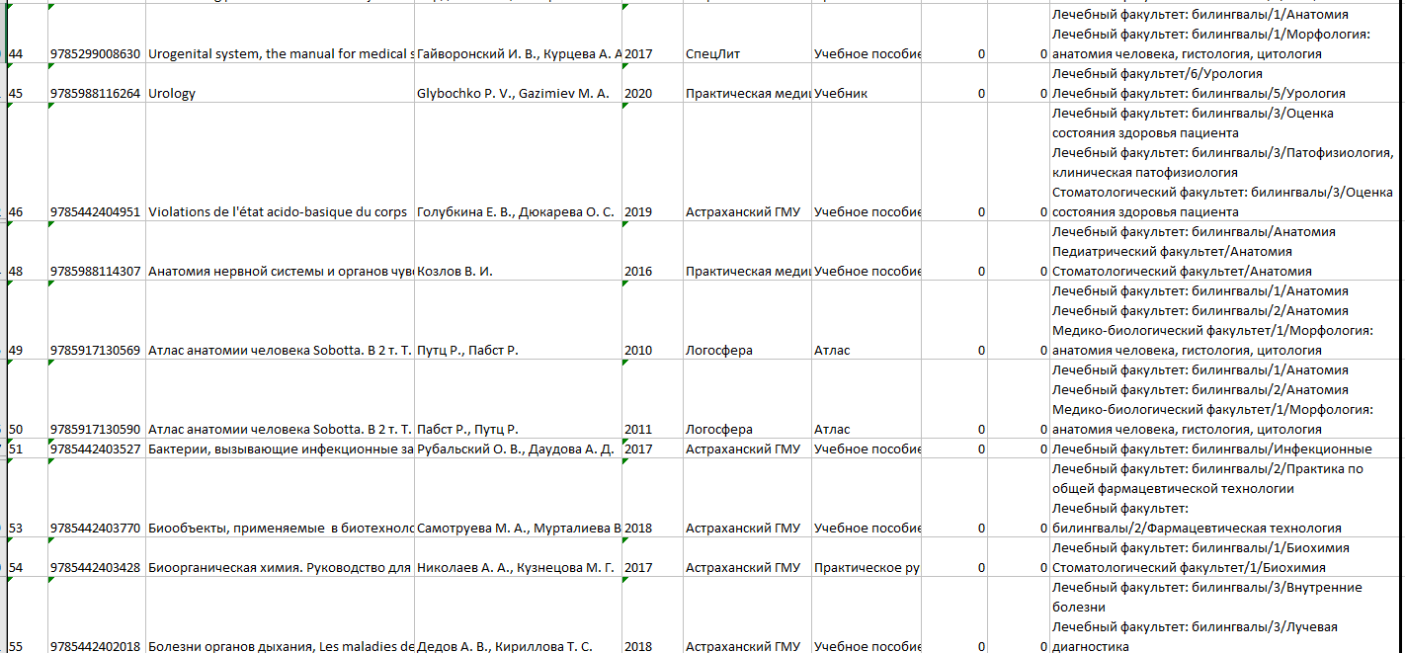
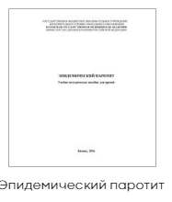
Подборка книг по дисциплине

Slide 11
Электронные полки БМБ
Универсальный классификатор дисциплин (УКД)
Экспертная систематизация, с использованием рабочих программ вузов-участников
Сервис поиска литературы по дисциплине
Виджет Электронной полки для вуза-участника

Slide 12
Мы помогаем улучшить контент

Slide 13
Дополнительные материалы

Slide 14
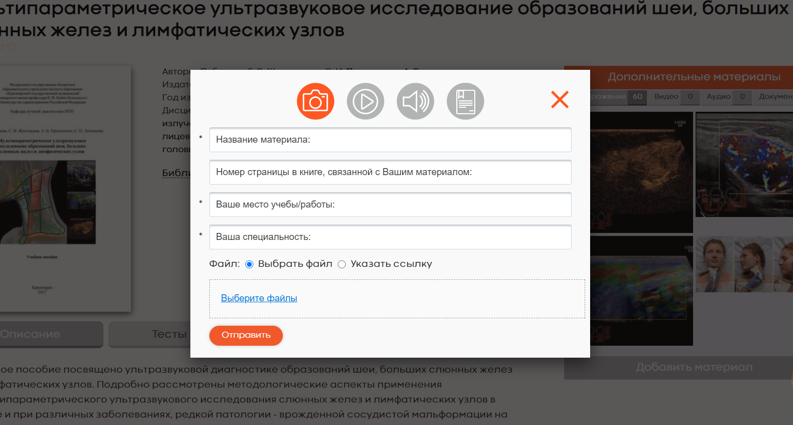
Добавление материалов

Slide 15
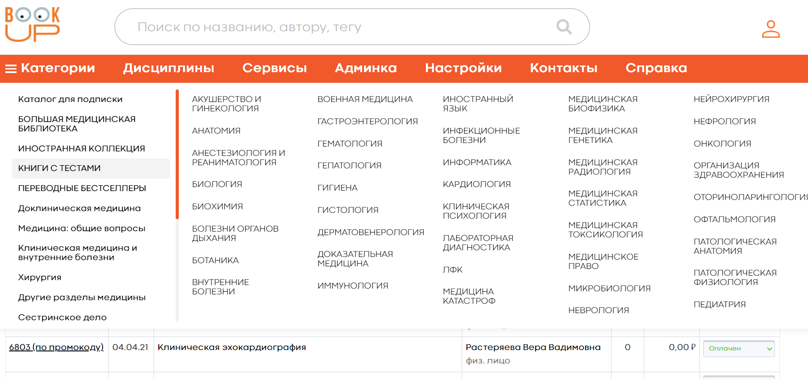
Книги с интерактивными тестами

Slide 16
Интерактивные обучающие тесты
В карточке книги
Результаты поиска
В результатах поиска

Slide 17
Сервис тестирования
27 октября 2020 г

Slide 18
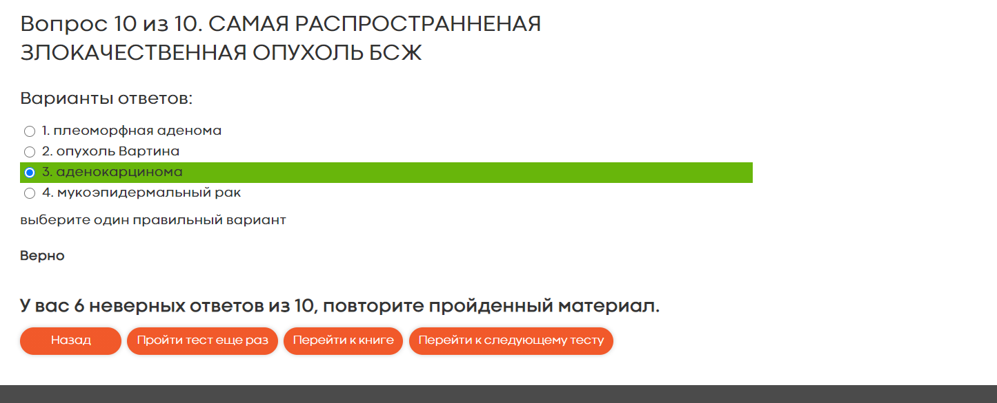
Результаты тестирования

Slide 19
Обучающий материал по тесту
27 октября 2020 г

Slide 20
Мы анализируем использование изданий

Slide 21
Рейтинг учебных пособий

Slide 22
Большая медицинская библиотека
Контент
Технологии
Качество
17 участников
> 2000 учебных пособий
> 80 пособий на иностранных языках
Электронные полки
Сервис тестирования
1100 тестов
30000 вопросов
Рейтинг по чтению общий
Рейтинг по чтению пользователями других вузов

Slide 23
Все книги и сервисы БМБ доступны Вашему университету Мы готовы рассматривать пожелания преподавателей по развитию проекта

